Slide 1
KIPARSTVO:
predmetni in nepredmetni kip

Slide 2
Pozdravljeni sedmošolci!
V tem tednu začenjamo četrto likovno nalogo. Po nalogi iz kompozicije, risarski nalogi ter nalogi o spoznavanju barv, gremo tokrat h kiparstvu.
Kot smo se že navadili, vaše delo preverjam sproti.
Kriteriji samoocenjevanja so na koncu vsake naloge napisani zato, da si z njimi pomagate pri izdelavi naloge ter preverite, kako bi bilo vaše delo ocenjeno.
V tem ocenjevalnem obdobju morete pridobiti vsi še eno oceno.
Izmed nalog, ki ste mi jih (oziroma mi jih še boste) v času pouka na daljavo poslali, bom ocenila izdelek, ki ste ga (ali ga boste) najbolje naredili.
Nekateri naloge pošiljate redno in se zanje zelo potrudite. Upoštevate navodila, ste natančni in izvirni. Teh izdelkov sem najbolj vesela, tudi ocene bodo v teh primerih seveda odlične.
Vaše naloge si oglejte v spletni razstavi vašega razreda.
Tisti, ki katere od nalog še niste naredili, jo naredite in mi jo pošljite.
Veselo ustvarjanje vam želim!

Slide 3
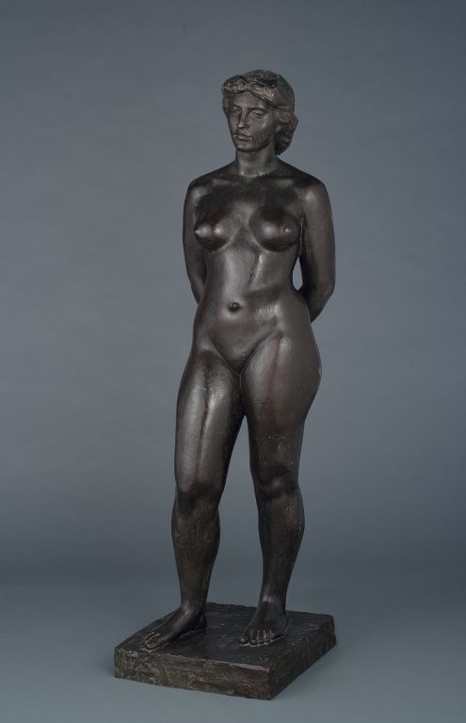
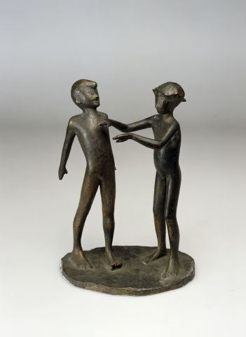
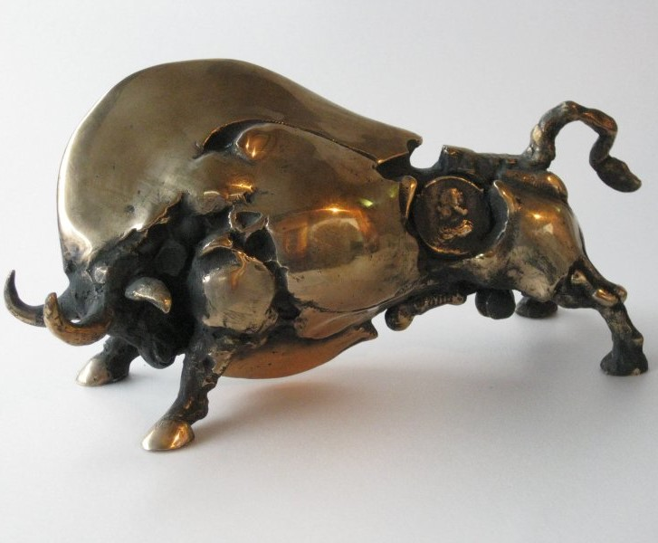
Predmetni kip
Predmetni kip vedno predstavlja konkretno podobo iz našega vidnega sveta.
To pomeni, da jo lahko vidimo, otipamo in tudi upodobimo (narišemo, naslikamo, naredimo kip, fotografiramo…). Predmetni kip je lahko na primer človek, žival, predmet ali stvar.
Predmetni kip (človek) Predmetni kip (bik)

Slide 4
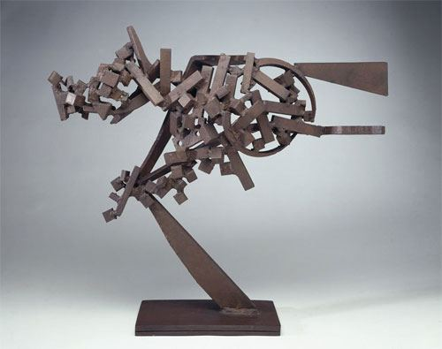
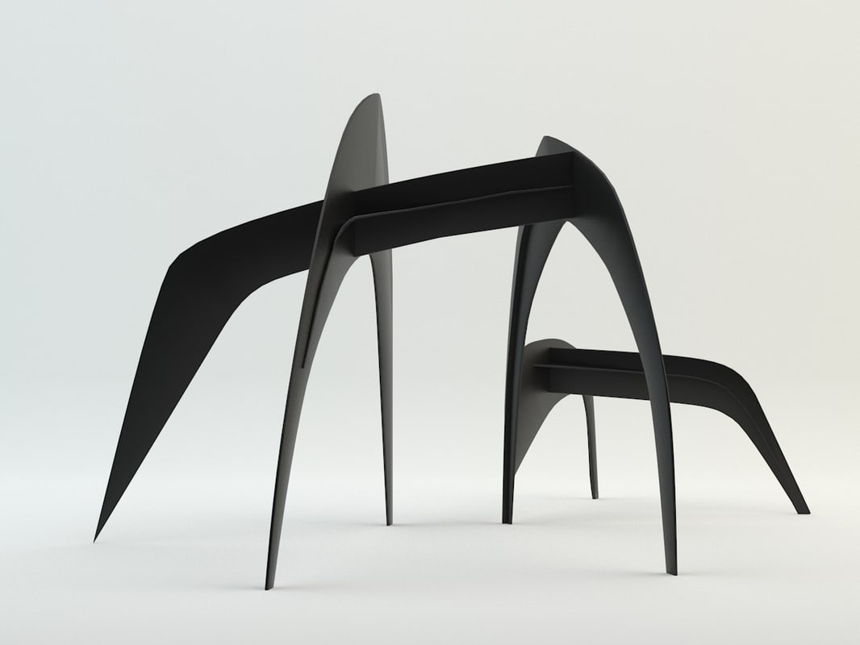
Nepredmetni kip
Nepredmetni kip pa je podoba iz domišljijskega fantazijskega sveta in ne predstavlja konkretne podobe. Je izmišljena tvorba, ki jo kipar kreativno izdela oziroma na novo izmisli. Takšne podobe v naravi ne bomo našli. Je umetna podoba.
Lahko jo poimenujemo tudi abstraktna nepredmetna podoba oziroma nepredmetni kip.

Slide 5
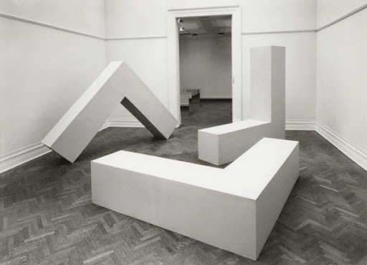
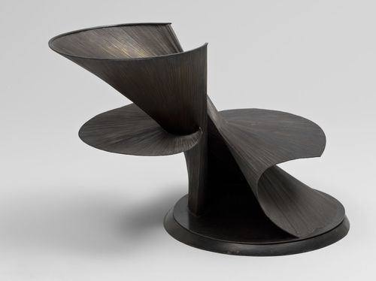
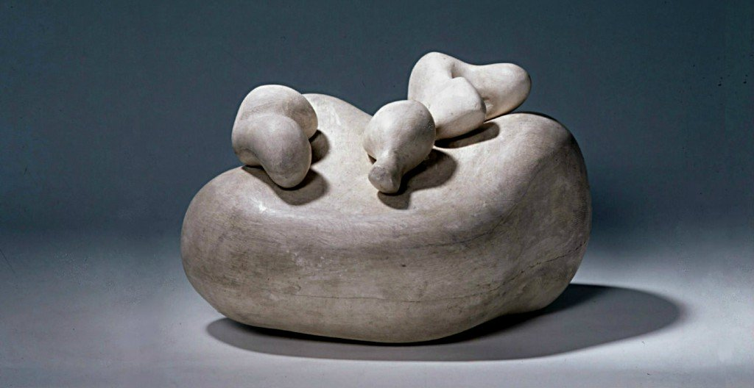

Slide 6
Naloga: NEPREDMETNI KIP
Iz papirja izdelaj nepredmetni kip. Uporabiš lahko papir različnih kvalitet (navaden papir, šeleshamer, karton, embalaža). Uporabiš lahko različna geometrijska telesa iz papirja, ki jih sestavljaš v celoto.
Kaj vse lahko počnemo s papirjem: PREPOGIBAMO, REŽEMO, ZVIJAMO, MEČKAMO, TRGAMO, LEPIMO (DODAJAMO IN ODVZEMAMO), PERFORIRAMO (izrezujemo odprtine).
POTREBŠČINE: PAPIR RAZLIČNIH KVALITET, ŠKARJE, TAPETNI NOŽEK, LEPILO, SALOTEJP, TRŠO PODLAGO za rezanje in izrezovanje papirja.
Izdelek naj bo celostno dokončan. Pozoren bodi na detajle in estetskost izdelka.
Na naslednji strani si poglej primere, ki pa niso zavezujoči. Izdelaj svoj inovativen nepredmetni kip:

Slide 7
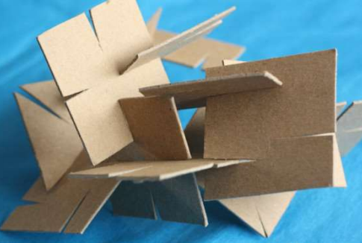
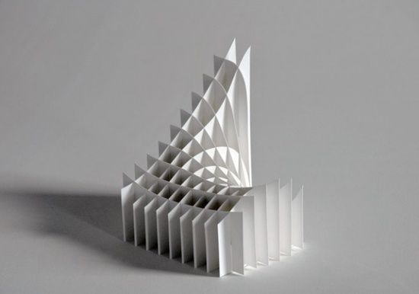
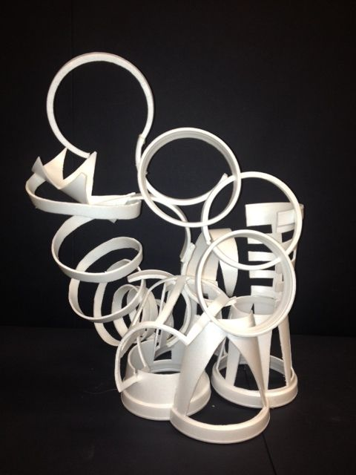
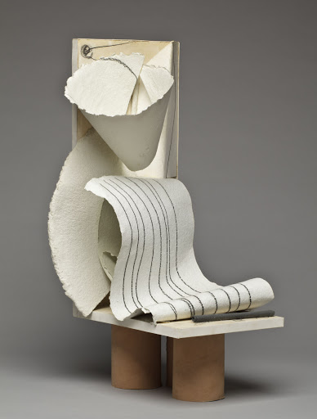
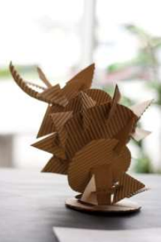

Slide 8
5. Fotografiraj končan izdelek in ga do 22. 5. 2020 pošlji na moj email tea.curk-sorta@os-sturje.si
7. Vsaka fotografija naj bo shranjena pod imenom, priimkom in razredom učenca, npr. MihaNovak7a
Če je karkoli nejasnega, mi lahko pišete.
Kriteriji samoocenjevanja:
KRITERIJI | ŠTEVILO MOŽNIH TOČK | ŠTEVILO DOSEŽENIH TOČK
Nazorna ponazoritev kiparske naloge – nepredmetni kip | 5
Stabilnost kiparskega dela, ravnovesje kompozicije | 5
Izvirnost in uporaba domišljije pri oblikovanju motiva | 5
Likovna čistost in natančnost | 5

